Slide 1
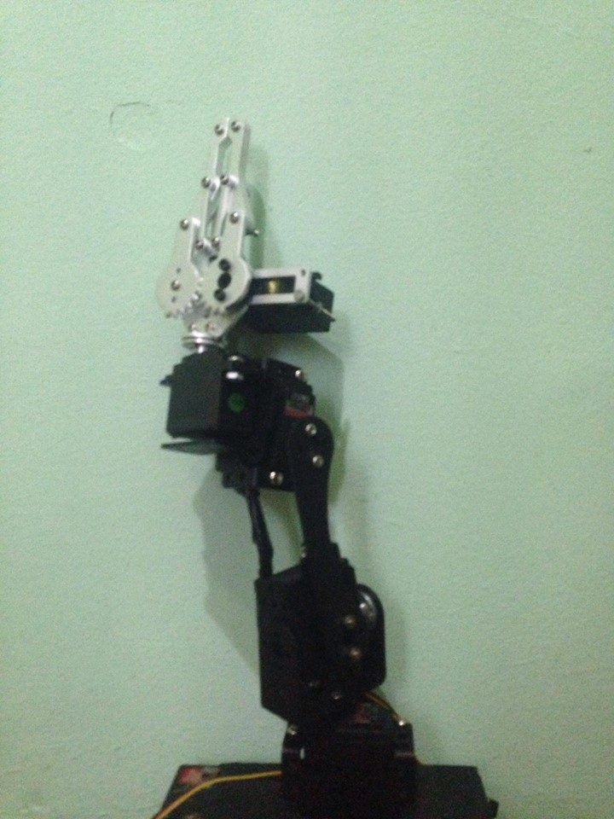
Bratul robotic
Marineata Ionut
Liceul Energetic
Clasa xi-b

Slide 2
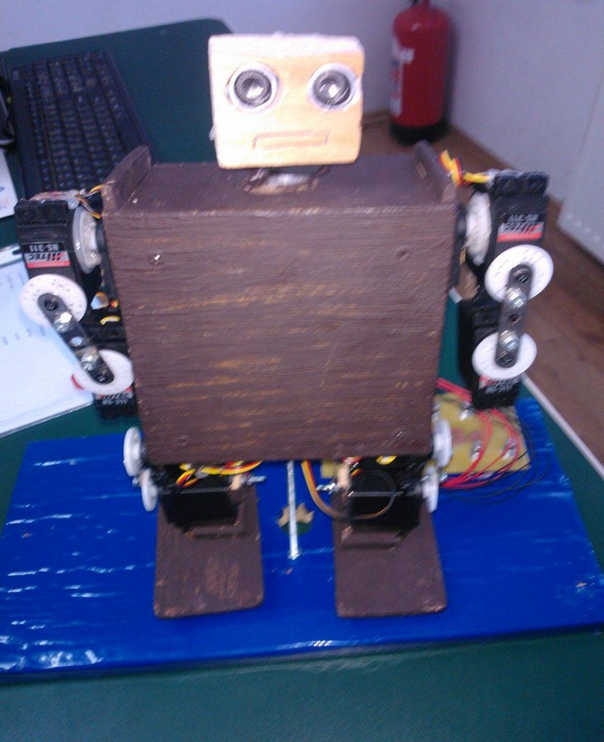
Proiectul acesta face pate din constructia unui robot forma umana realizat cu scop didactic,prin urmare acesta esta un subansamblu si urmeaza sa fie descris ca atare.

Slide 3
Bratul robotic este un proiect realizat pe baza microcontrollerului atmel328p-pu integrat in placa de dezvoltare arduino nano
Placutele de dezvoltare Arduino sunt cele mai utilizate in lumea progrmatorilor pentru simplitatea lor de utilizare si costurile reduse
Bratul bionic se bazeaza pe 4 servomecanisme utilizate pentru a transforma semnalul de comanda trimis de microcontroller in miscare de rotatie
Sistemul de alimentare consta intr-o sursa de curent continuu de 5v utilizata pentru alimentarea servomecanismelor cat si a microcontrollerului

Slide 4

Mudiul de dezvoltare Arduino
Arduino este o companie open-surce care produce atât plăcuțe de dezvoltare bazate pe microcontrollere, cât și partea de software destinată funcționării și programării acestora. Pe lângă acestea include și o comunitate uriașă care se ocupă cu creația și distribuirea de proiecte care au ca scop crearea de dispozitive care pot sesiza și controla diverse activități sau procese în lumea reală.

Slide 5
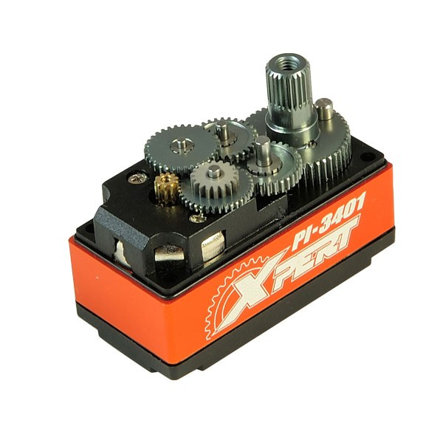
Servomecanismele
Servomecanismele sunt utilizate pentru transformarea semnalului electric in miscare de rotatie intr-o pozitie precisa.
Acestea se folosesc de motoare electrice cu reductor pentru amplificarea cuplului
Cu ajutorul potentiometrelor se poate determina pozitia axului si cu ajutorul comparatorului integrat se mentine pozitia axului

Slide 6
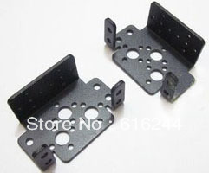
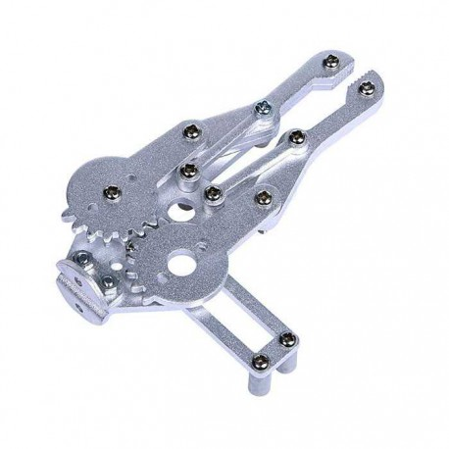
Constructia mecanica
Constructia este realizata din aluminiu pentru rezistenta si fiabilitatea marita
Gheara acestuia este realizata din aluminiu anodizat si consta in 2 brate care prin actionarea servomotorului se distanteaza paralel datorita designu-lui nacestuia folosind 3 puncte pivotante pe fiecare brat

